Slide 1
第八章 文件系统
本章主要内容
文件
目录
文件系统的实现
Linux的文件系统

Slide 2
8.1 文件
8.1.1 文件命名
(1)文件命名向用户提供文件访问的抽象机制
文件是一个抽象机制，它提供了一种把信息保存在磁
盘上而且便于以后读取的方法。文件系统必须使用户在
访问文件时，不必了解信息存储的方法、位置及磁盘实
际动作方式等细节。命名方法是抽象机制最重要的特征。
在创建一个文件时，进程给出文件名。进程终止后，文
件仍然存在，其他进程使用该文件名可以对它进行存取。

Slide 3
8.1 文件
8.1.1 文件命名
(2)文件的命名规则
1. 不同系统的文件命名略有不同，但所有操作系统都
允许用一到八个字母组成的字符串作为文件名。
2. 有的文件系统可支持长255个字符。
3. 文件名的大小写:有的系统区分文件名的大小写，
如：UNIX；有的系统不支持，如DOS。

Slide 4
8.1 文件
8.1.1 文件命名
(3)文件扩展名
文件扩展名的作用有两种，一种扩展名不给计算机传
送特别信息，只是用于表示这个文件的类型，给用户一
个提示信息。另一种扩展名，如C程序的扩展名，则为编
译器、链接程序和系统提供信息,使它们能够区分哪些是
C文件，哪些是汇编文件，哪些是其它文件。

Slide 5
8.1 文件
8.1.2 文件结构
(1)无结构字节序列
(2)固定长度记录序列
这个模型中，文件是一个固定长度记录的序列，每条
记录都有内部结构，把文件作为记录序列的中心思想是：
读操作返回一条记录，而写操作重写或追加一条记录。

Slide 6
8.1 文件
8.1.3 文件类型
OS设计要考虑：系统应该支持哪些类型的文件，并为每
种类型的文件定义合法的操作。文件的类型有：
正规文件
目录文件
字符设备文件
块设备文件等
本节主要介绍正规文件，正规文件中包含用户信息，一
般为ASCII或二进制文件。

Slide 7
8.1 文件
8.1.3 文件类型
(1)ASCII文件
由多行正文组成，每行用回车符或换行符，或回车换
行符结束。
ASCII文件可以原样地显示和打印，也可以用通常的
文本编辑器进行编辑。

Slide 8
8.1 文件
8.1.3 文件类型
(2)二进制文件
具有一定的内部结构，不能直接用通常的编辑器显示
或打印。不同的OS可以识别不同的二进制文件，把某一
种结构的二进制文件做为系统中的可执行文件。

Slide 9
8.1 文件
8.1.4 文件存取
文件存取的方式有两种：
顺序存取：进程可以从文件开始处读取文件中的所有字节
或者记录，但不能跳过某些内容
随机存取：可以以任意顺序读取文件中的字节或记录。

Slide 10
8.1 文件
8.1.5 文件属性
文件属性是用来描述文件的信息，如文件长度、文件的创建日期，不同的系统为文件定义不同的属性。
文件可能的属性如下：
保护、口令、创建者、拥有者、只读标志
隐藏标志、系统标志、存档标志、ASCⅡ/二进制
标志、随机存取标志、临时标志、锁标志

Slide 11
8.1 文件
8.1.6 文件操作
下面是一些常用的系统调用，通过这些系统调用，可以实现对文件的存储和检索。
(1)CREATE 创建文件，并设置文件属性。
(2)DELETE 删除文件释放磁盘空间。
(3)OPEN 使用文件之前，进程必须打开文件。OPEN
调用的目的是：将文件属性和磁盘地址表载入主存，便于
以后系统调用的快速存取 。

Slide 12
8.1 文件
8.1.6 文件操作
(4)CLOSE 当存取结束后，文件属性和磁盘地址就不再
需要了，这时应该关闭文件，以释放内部表空间，许多系
统限制进程打开的文件数，鼓励用户关闭不再使用的文件。
(5)READ 文件读取数据，应该指明读取的字节数及读
入数据存放的缓冲区。
(6)WRITE 写文件尾，则文件长度增加；写中间，则文
件原数据丢失。
(7)APPEND 只能在文件尾添加数据。

Slide 13
8.1 文件
8.1.6 文件操作
(8)SEEK 对于随机存取文件，SEEK用于将文件指针
指向特定位置。
(9)GETATTRIBUTES
(10)SETATTRIBUTES
(11)RENAME

Slide 14
8.2 目录
8.2.1 层次目录结构
(1)目录文件的结构
①属性和地址信息放在目录项中
②属性和地址信息放在i节点中
目录通常包含有许多目录项，每个目录项对应一个文
件。在第①种结构中，每个目录项包含文件名、文件属
性和文件数据在磁盘上的地址。在第②种结构中，目录
项中会有一个文件名和一个i节点号，文件属性和磁盘
地址就放在i节点中

Slide 15
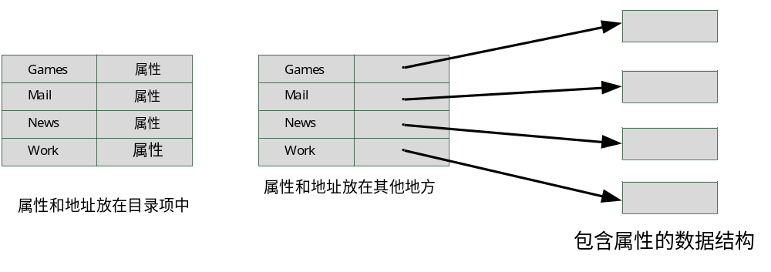
8.2 目录
8.2.1 层次目录结构
(1)目录文件的结构

Slide 16
8.2 目录
8.2.1 层次目录结构
(2)目录结构
①单层目录
②两级目录(一个用户一个目录)
③树型目录
用户需要的是目录树，使每个用户可以拥有所需要的多个目录，以便自然地组织他们的文件。

Slide 17
8.2 目录
8.2.2 路径名
(1)绝对路径名
它由从根目录到文件的路径组成，绝对路径名总是从
根目录开始，并且是唯一的。
(2)相对路径名
所有的路径名，如果不是从根目录开始的，都是相对
于当前目录(工作目录)的，同一文件的相对路径可能有
多个，由当前工作目录而定 。

Slide 18
8.2 目录
8.2.3 目录操作
相对于文件的系统调用而言，各个系统中用于管理目
录的系统调用差别更大，我们以unix系统为例，说明对
系统目录有哪些操作。
1. CREATE
2. DELETE
3. OPENDIR 。
4. CLOSEDIR
5. READDIR
6. RENAME

Slide 19
8.3 文件系统的按名访问
8.3.1 实现文件
(1)连续分配
连续分配是将文件作为连续数据块存储在磁盘上。
优点：简单易实现，记录每个文件用到的磁盘块仅
需一个数字，即第一块的磁盘地址。性能好，
一次操作，可读出整个文件。
缺点：无法知道该为文件分多少空间，文件长度是
会变的，造成磁盘碎片。

Slide 20
8.3文件系统的按名访问
8.3.1 实现文件
(2)链接表分配
为每个文件构造磁盘块的链接表，每个块的第一个字用于指向下一块的指针，块的其它部分存放数据。在目录项中只需存放第一块的磁盘地址，文件的其它块可以根据这个地址来查找。
优点：磁盘空间利用率高，管理简单。
缺点：随机存取的速度慢。

Slide 21
8.3文件系统的按名访问
8.3.1 实现文件
(3)使用索引的链接表分配
使用方法二的方法实现文件，取出每个磁盘块的地址信息（如：簇号），把它放在内存的表或索引中。随机查找时，顺着链查找磁盘块，但只需查找内存中的链表，不需访问磁盘。
同以前的方法一样，不管文件有多大，在目录项中只需记录一个整数，根据它可以找到文件的所有块。MS-DOS就使用这种方法进行磁盘分配。

Slide 22
8.3文件系统的按名访问
目录系统的主要功能是把ASCⅡ文件名映射成查找文
件数据所需的信息。以CP/M，MS—DOS ,Unix为例说明三
种不同的目录实现方式以及按名访问的实现。

Slide 23
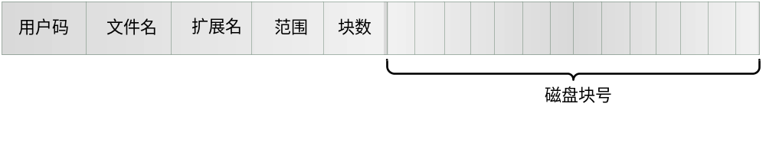
8.3文件系统的按名访问
CP/M中的目录
CP/M中只有一层目录，因此只有一个目录(文件)，查
找文件名，就是在这个唯一的目录中找到文件对应的目
录项，从目录项中获得文件存放的磁盘地址。

Slide 24
8.3文件系统的按名访问
CP/M中目录的字段：
1. 用户码：记录文件拥有者。
2. 文件名：文件的ASCII文件名
3. 文件扩展名：标识文件类型
4. 范围：由该域可知某目录项是文件的第几个目录项，
因为一个很大的文件，其磁盘块数多，在一
个目录项中记不下。
5. 块数：实际使用的磁盘块数。
6. 最后16个域记录磁盘号。

Slide 25
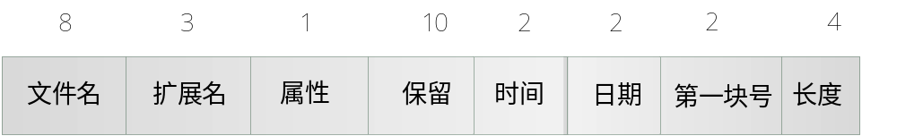
8.3文件系统的按名访问
(2)MS—DOS中的目录
每个目录项包含文件名、文件属性、和
第一个磁盘块号，根据第一个磁盘块的块号，可以找到
所有的文件块。MS-DOS是树型目录(层次型目录)。

Slide 26
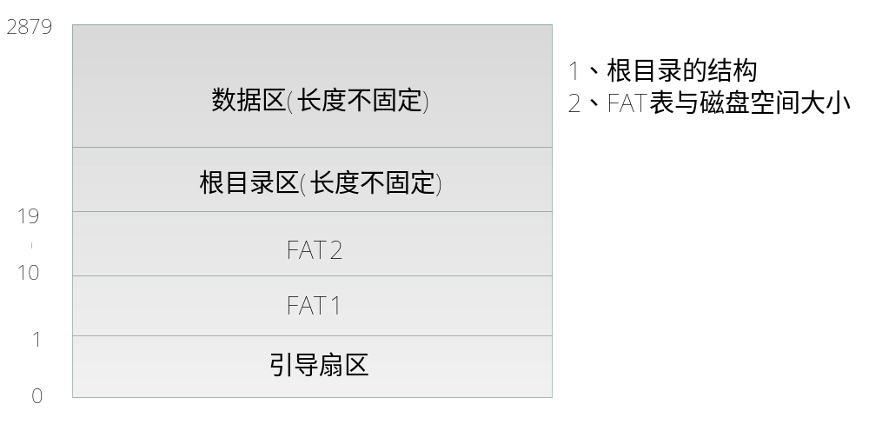
FAT12

Slide 27
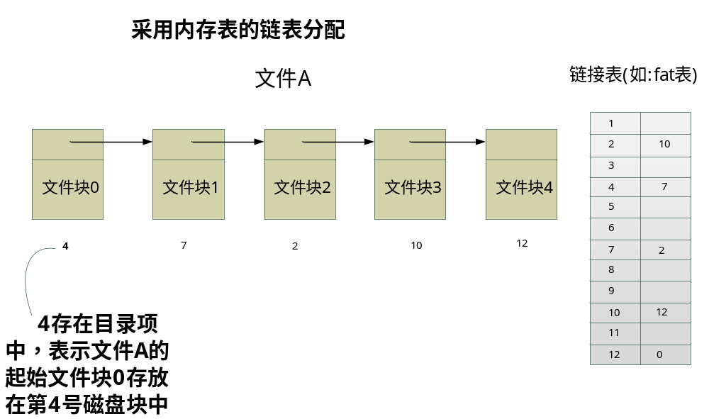
8.3文件系统的按名访问
目录结合FAT表
目录项
A 4

Slide 28
FAT12
FAT12采用12位文件分配表，可以管理的磁盘容量是8M。
4096clusters×（4sectors/clusters每个簇块最多可包
括连续的4个扇区×512bytes ）4K ×2KB=4MB
FAT12文件系统文件名：只能是8.3格式的文件名。

Slide 29
8.3文件系统的按名访问
8.3.2 实现目录
(3)UNIX中的目录
UNIX中使用的目录结构非常简单，每个目录项只包
含一个文件名及其i节点号。有关文件类型、长度、时间、
拥有者和地址等所有信息都放在i-节点中 。当查找文
件时先找到该文件的i节点存放的位置，再从i节点中找
到该文件的磁盘块号。
文件名
i节点号

Slide 30
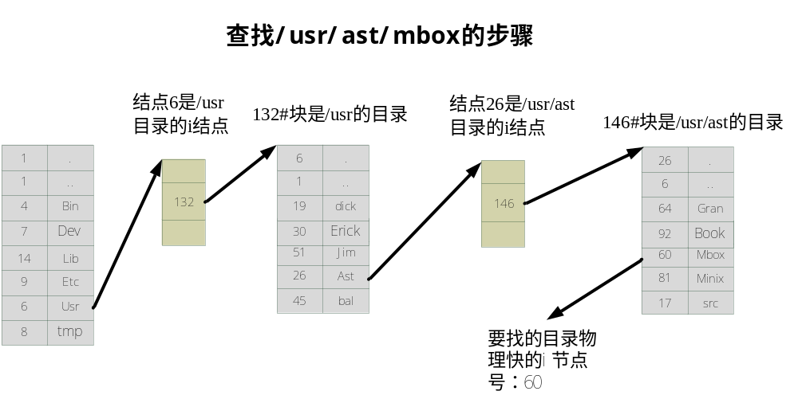
实例
Notes:
指针字段存下一个文件数据块的磁盘块号.fat索引表的实例:文件目录项指出文件A的第一个数据块在数据区的第四个磁盘块,fat表的第四个表项中存下一个数据块的磁盘块号7,fat表的第7项存下一个磁盘块号……

Slide 31
8.3文件系统的按名访问
8.3.1 实现文件
(4)i节点
给每个文件赋予一张称为i节点的小型表其中列出了
文件属性和各数据块在磁盘上的地址，对于大文件，由于包含的磁盘块数很多，可以在i节点中存放一次间接地址，或二次间接地址，或三次间接地址。UNIX中使用这种分配方案。

Slide 32
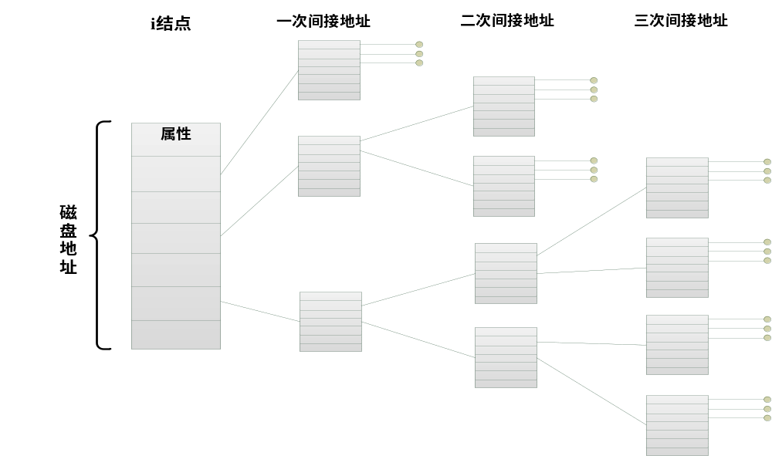
8.3文件系统的按名访问
8.3.1 实现文件
(4)i节点

Slide 33
实例
Ext2文件系统一个i结点包括15个地址项，每个地址项存
32位地址（4个字节），12个存直接地址，一个存一次间接
地址，一个存二次间接地址，一个存三次间接地址。（计算
一下：当一个文件块大小为1ＫＢ时，一个文件最大长度是
多少？）
块大小为1KB时,最大文件的长度计算：
12KB+256*1KB+256*256*1KB+256*256*256*1KB

Slide 34
8.4 磁盘空间的管理
磁盘空间管理
文件通常存放在磁盘上，所以空间的管理是系统设计
者要考虑的一个主要问题。
文件的存放有两个策略：连续存放和不连续地分块存
放。连续存放存在一个缺陷，当文件扩大时，可能需要
移动文件，而在磁盘上移动文件是很慢的。所以几乎所
有的文件系统都把文件分割成固定大小的块来存储。各
块不必相邻。

Slide 35
8.4 磁盘空间管理
块大小
给文件分配块太大，浪费磁盘空间，块太小，查找一
个文件多次寻道,浪费时间。一般选择的块大小在512字
节，1KB或2KB。若扇区大小为512个字节，磁盘块的大小选定为1KB，则文件系统读写两个连续的扇区，并把它们看成不可分割的单元。

Slide 36
8.4 磁盘空间管理
记录空闲块
①空白磁盘块的链接表
用一些空白磁盘块存放空闲磁盘块块号。一个磁盘块存放尽可能多的空闲盘块号，并专门留出最后几个字节存放指向下一个存放空闲盘块号的磁盘块的指针 。

Slide 37
8.4 磁盘空间管理
记录空闲块
②用n位位图表示磁盘块使用情况
磁盘被划分成n块，用n位位图表示磁盘块使用情况,
每一位代表一个盘块，该位为1表示磁盘空闲，该位为0
表示磁盘已分配。

Slide 38
8.4 磁盘空间管理
记录空闲块的两种方式的比较
当内存只分配一块大小存放磁盘使用信息时，使用链表比使用位图好，因为这一块中存放的位图，可能没有一个空白磁盘块可供使用，还得再从磁盘中调入下一块位图。

Slide 39
8.4 Linux的文件系统
8.4.1 虚拟文件系统(VFS)
虚拟文件系统（Virtual Filesystem）也可以称之为虚
拟文件系统转换（Virtual Filesystem Switch）或VFS，是
一个内核软件层，用来处理与Unix标准文件系统相关的所有
系统调用,能为各种文件系统提供一个通用的接口。

Slide 40
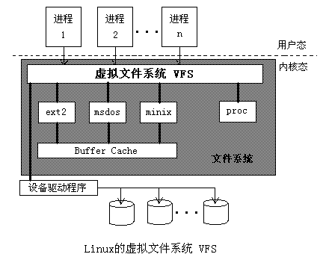

Slide 41
8.4 Linux的文件系统
8.4.1 虚拟文件系统(VFS)
文件系统 | 描述
Minix | Linux最早支持的文件系统，64M磁盘空间，14个字符的文件名
Ext | 第一个专用的Linux文件系统，2G磁盘空间，255个字符的文件名
Ext2 | 当前实际上的Linux标准文件系统，易扩充，可移植
Ext3 | 日志文件系统
System V | UNIX早期支持的文件系统
NFS | 网络文件系统
ISO9660 | 光盘使用的文件系统
MS-DOS | DOS的文件系统
Vfat | Fat文件系统的扩展，支持长文件名
Hpfs | OS/2的文件系统
Ntfs | WindowsNT的文件系统

Slide 42
8.4 Linux的文件系统
8.4.2 Ext2文件系统
(1)Ext2的发展
Linux的第一个版本是基于Minix文件系统的。当Linux
成熟时，引入了扩展文件系统（Ext FS），它包含了几个
重要的扩展但提供的性能不令人满意。在1994年引入了第
二扩展文件系统（second Extended Filesystem，Ext2）；它
除了包含几个新的特点外，还相当高效和稳定，Ext2及它
的下代文件系统Ext3已成为广泛使用的Linux文件系统。

Slide 43
8.4 Linux的文件系统
8.4.2 Ext2文件系统
(2)Ext2特点
①当创建Ext2文件系统时，系统管理员可以根据预期的
文件平均长度来选择最佳块大小(从1024到4096字
节),Ext2默认的块大小为1K.
②当创建Ext2文件系统时，系统管理员可以根据在给定
大小的分区上预计存放的文件数来选择给该分区分
配多少个索引节点。这可以有效地利用磁盘的空间
③支持快速符号链接

Slide 44
8.4 Linux的文件系统
8.4.2 Ext2文件系统
(2)Ext2特点
④文件系统把磁盘块分为组。每组包含存放在相邻磁道
的数据块和索引节点。正是这种结构，可以用较少的
磁盘平均寻道时间对存放在一个单独块组中的文件进
行访问。
⑤在磁盘数据块被实际使用之前，文件系统就把这些块
预分配给普通文件。因此，当文件的大小增加时，因
为物理上相邻的几个块已被保留，这就减少了文件的
碎片。

Slide 45
8.4 Linux的文件系统
8.4.2 Ext2文件系统
(3)Ext2在磁盘上的物理布局
任何Ext2分区中的第一个块是为分区的引导扇区所保
留的。Ext2分区的其余部分分成块组(block group)，每个
块组的分布图如图所示。一些数据结构正好可以放在一
块中，而另一些可能需要更多的块。在Ext2文件系统中的
所有块组大小相同并被顺序存放，因此，内核可以从块
组的整数索引很容易地得到磁盘中一个块组的位置。

Slide 46
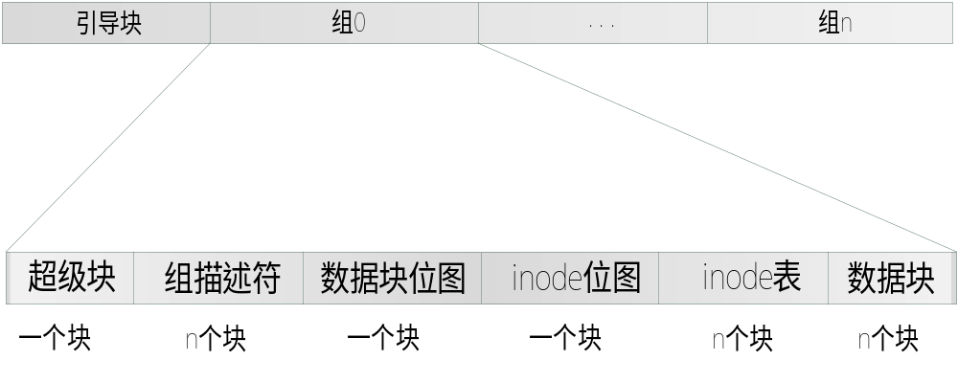
Ext2在磁盘上的物理布局
超级块与组描述符表被复制到每个块组中。只有块组
0中所包含的超级块和组描述符才由内核使用，而其余的
超级块和组描述符保持不变 ，当块组0中所包含的超级块
和组描述符无效时，使用其它块组中的超级块和组描述符
恢复数据。

Slide 47
Ext2在磁盘上的物理布局
有多少块组呢？这取决于分区的大小和块的大小。其主要限制在于块位图，因为块位图必须存放在一个单独的块中。块位图用来标识一个组中块的占用和空闲状况。
举例说明，让我们考虑一下32 GB的Ext2分区，块的大小为4KB。在这种情况下，每个4KB的块位图描述32K(4kB*8bit)个数据块，即128MB(一个组块的大小32k*4k）。因此，最多需要256个块组（32GB/128M)。显然，块的大小越小，块组数越大。

Slide 48
8.4 Linux的文件系统
8.4.2 Ext2文件系统
(4)Ext2的主要数据结构
超级块(一个文件系统一个)
struct ext2_super_block
{
_u32 s_inodes_count 索引结点总数
_u32 s_blocks_count 块的总数
_u32 s_free_blocks_count 空闲块的总数
_u32 s_first_data_block 第一个数据块
_u32 s_log_block_size 块的大小
_u32 s_blocks_per_group 每组的块数
……}
注：_u8、_u16及_u32数据类型分别表示长度为8、16及32位的
无符号数，而_s8、_s16、_s32数据类型表示长度为8、16
及32位的有符号数。

Slide 49
Ext2的主要数据结构
组描述符(一个组块一个)
struct ext2_group_desc
{
_u32 bg_block_bitmap 本组数据块位图所在的块号
_u32 bg_inode_bitmap 本组inode位图所在的块号
_u32 bg_inode_table 本组inode表的起始块号
_u16 bg_free_blocks_count 组中空闲块的数目
_u16 bg_free_inodes_count 组中空闲inode的数目
_u16 bg_used_dirs_count 组中目录的数目
}

Slide 50
Ext2的主要数据结构
索引节点表(一个文件一个)
struct ext2_inode
{
_le16 i_mode 文件类型和访问权限
_le16 i_uid 拥有者标识符
_le16 i_size 以字节为单位的文件长度
_le32 i_blocks 文件的数据块数
_le32 [EXT2_N_BLOCKS] i_block指向数据块的指针
……
}
_le16:字小尾(little-endian排序方式)低位字节在高位地址.
_le32:双字小尾排序方式

Slide 51
Ext2的主要数据结构
目录(一个文件对应一个目录项条目)
struct ext2_dir_entry_2
{
_le32 inode 索引节点号
_le16 rec_len 目录项长度
_u8 name_len 文件名长度
_u8 file_type 文件类型
char [EXT2_NAME_LEN] name文件名
}

Slide 52
Ext2的主要数据结构
创建Ext2文件系统
在磁盘上创建一个文件系统通常有两个阶段。
第一步格式化磁盘以使磁盘驱动程序可以读和写磁盘
上的块（低级格式化）。现在的硬磁盘已经由厂家预先格
式化，因此不需要重新格式化；第二步在Linux上可以使用
superformat或fdformat实用程序对软盘进行格式化(逻辑格
式化）。
第二步才涉及创建文件系统，这意味着建立本章前面
详细描述的结构。

Slide 53
EXT2中查找文件过程
①以文件名做索引搜索目录项找到该文件的索引节点号
②用索引节点号整除每组中的索引节点数，计算出该索
引节点所在的块组号
③找到该组块的组描述符在组描述符表中的位置；
④找到组描述符后，通过组描述符中的bg_inode_table字段
(本组inode表的起始块号)找到索引节点表的首块的地址
⑤计算索引节点所在的块的地址
⑥找到索引节点
⑦根据索引节点中的数据块指针找到文件所在的块

Slide 54
Linux文件系统的发展：
EXT3文件系统
EXT4文件系统

Slide 55
小结
1. 文件管理的目标
①有效利用空间
②加快访问文件的速度
2. 文件系统实现的主要功能
①文件的存储
②实现按名存取
③对空闲磁盘块进行管理

Slide 56
习题
1、文件系统是指＿＿＿。
A．文件的集合
B．文件的目录
C．实现文件管理的一组软件
D．文件、管理文件的 软件及数据结构的总体

Slide 57
习题
2、从用户角度看，引入文件系统的主要目的是＿＿＿。
A．实现虚拟存储 B．保存系统文档
C．保存用户和系统文档 D．实现对文件的按名存取

Slide 58
习题
3、磁盘上的文件以＿＿＿为单位读写。
A．簇块 B．记录
C．柱页面 D．磁道
4、磁带上的文件一般只能＿＿＿。
A．顺序存取 B．随机存取
C．以字节为单位存取 D．直接存取

Slide 59
习题
5、使用文件前必须先＿＿＿文件。
A．命名 B．建立
C．打开 D．备份
6、文件使用完毕后应该＿＿＿。
A．释放 B．关闭
C．卸下 D．备份

Slide 60
习题
7、位示图可用于＿＿＿。
A．文件目录的查找
B．磁盘空间管理
C．主存空间的共享
D．实现文件的保护和保密

Slide 61
8.文件系统的打开操作完成什么功能？说明FAT16文件系统是如何完成文件的按名访问的。
9.Ext2文件系统的一个i结点包括15个地址项，每个地址项存32位地址（4个字节），其中12个地址项存直接地址；一个地址项存一次间接地址；一个地址项存二次间接地址，一个地址项存三次间接地址。当一个逻辑块大小为4k时，EXT2能管理的文件的最大长度是多少？
10. 举例说明文件系统所能管理的文件大小是由什么决定的？
11.举例说明文件系统是如何实现文件的按名存取的

Slide 62
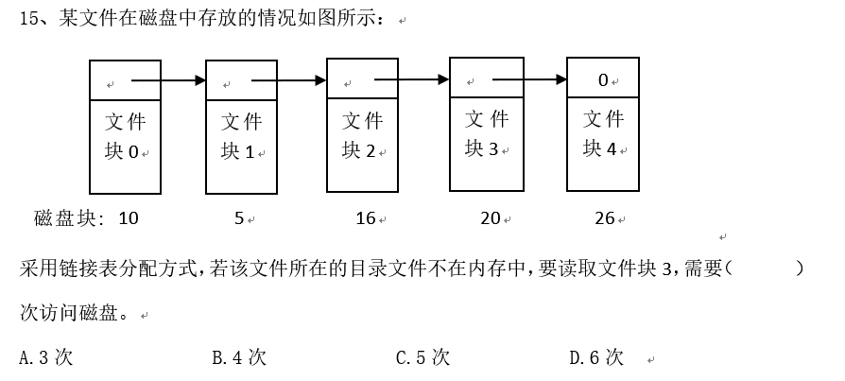
习题：

Slide 63
设文件索引节点中有7个地址项，其中4个地址项是直接地址索引，2个地址项是一级间接地址索引，1个地址项是二级间接地址索引，每个地址项大小为4字节。若磁盘索引块和磁盘数据块大小均为256字节，则可表示的单个文件最大长度是
A．33 KB B．519 KB
C．1 057 KB D．16 513 KB
问：若要访问文件内偏移为16513B处的内容，需要读几个磁盘块？

Slide 64
要管理40GB存放用户文件的磁盘空间，磁盘块大小为4KB，需要多少个磁盘块存放位图？

